Slide 1


Государственное учреждение образования
«Академия образования»
Программа тематических занятий «Я. Моя семья. Моя Родина»
Тема занятия: «Знакомство с жизнью и делами пионерских отрядов»
(4 класс)

Slide 2
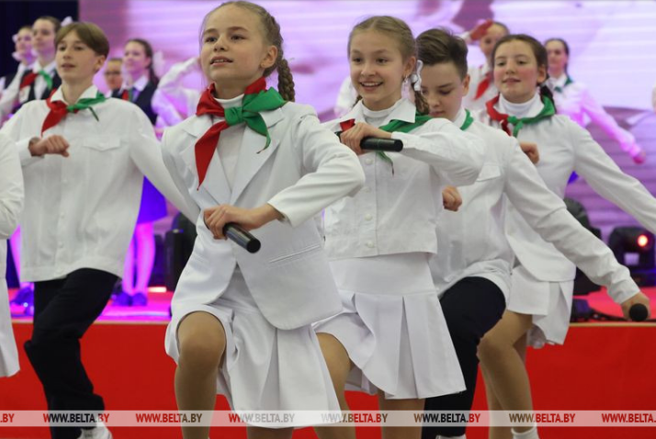
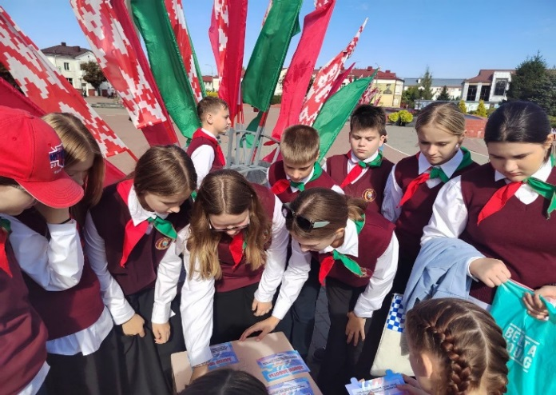
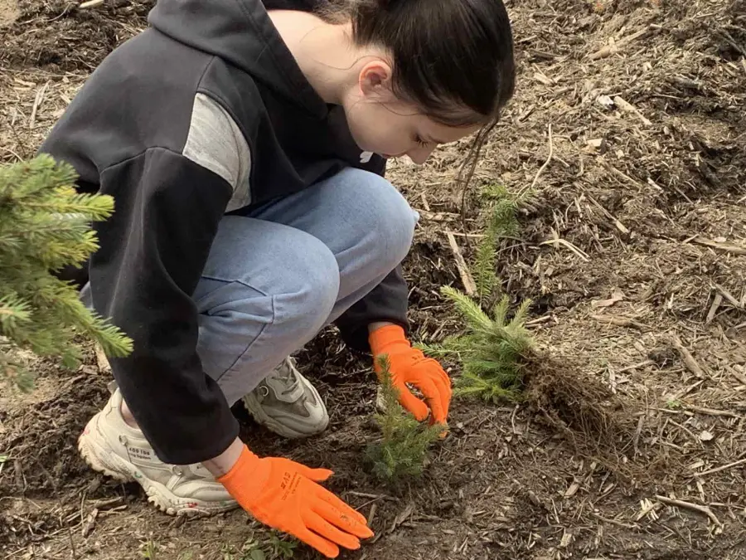
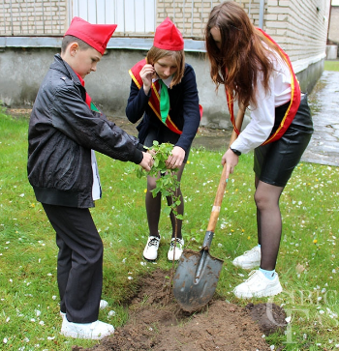
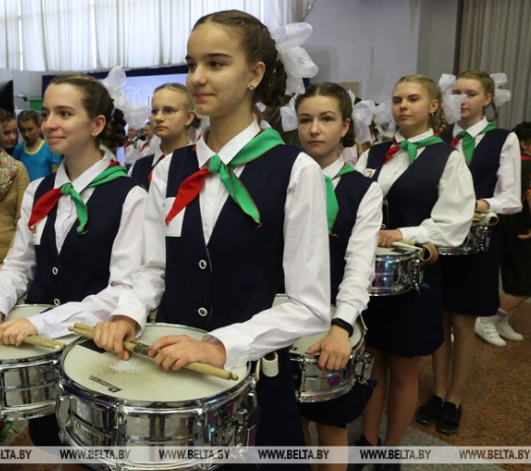
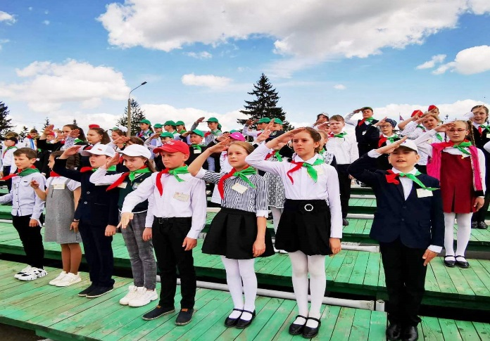
Белорусская республиканская пионерская организация – это:
одна из самых массовых и известных общественных организаций для детей и подростков в нашей стране
2000 мероприятий в год
возможность самореализации каждого ребенка
возможность быть активным, проявлять инициативу, креативность и талант
реальный вклад в будущее нашей страны

Slide 3
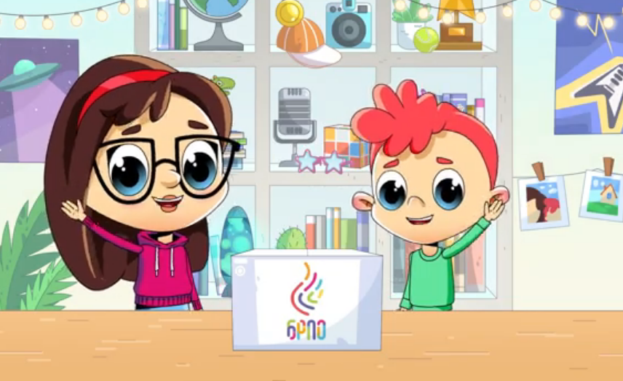
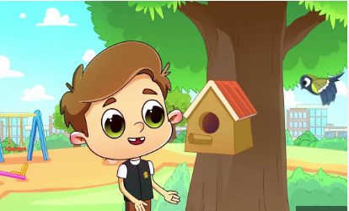
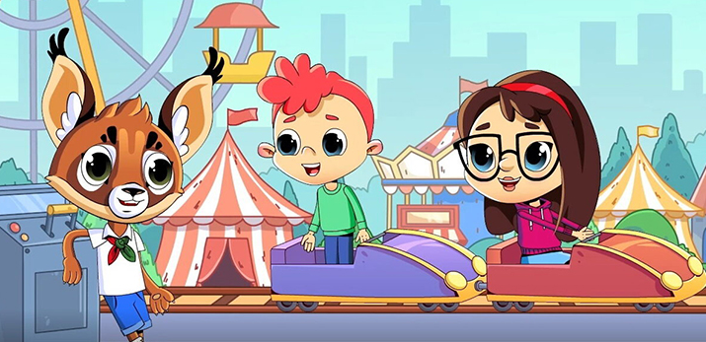
«Будь в команде Огонька!»
Просмотр и обсуждение мультфильма

Slide 4



Белорусская республиканская пионерская организация сегодня
– крупнейшее детское общественное объединение в Беларуси

Slide 5
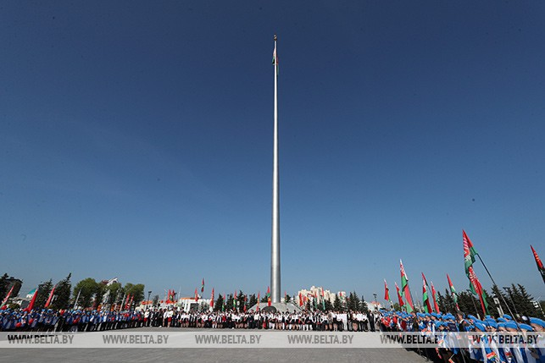
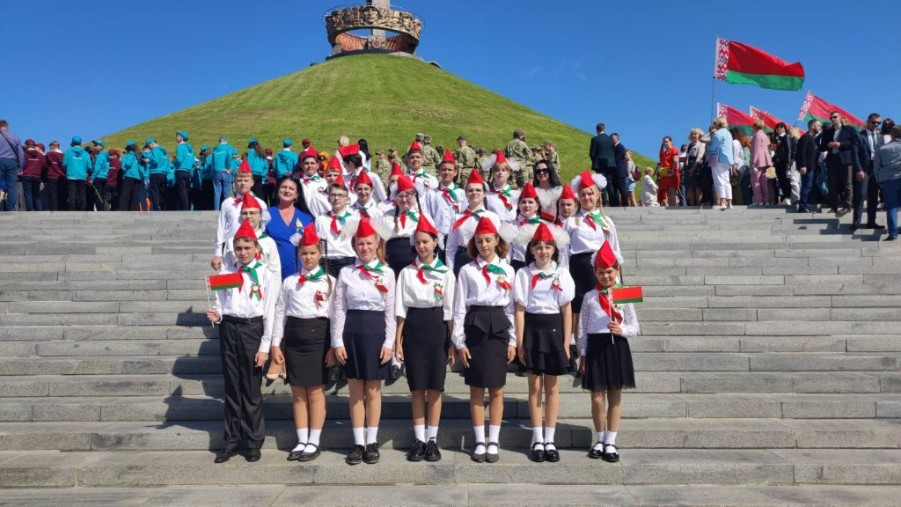
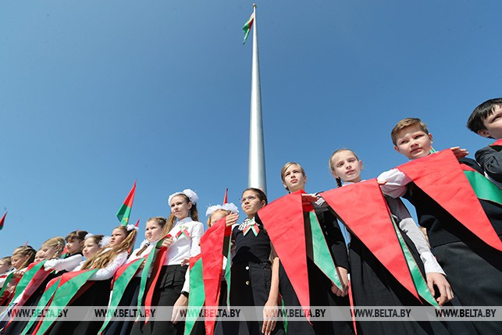
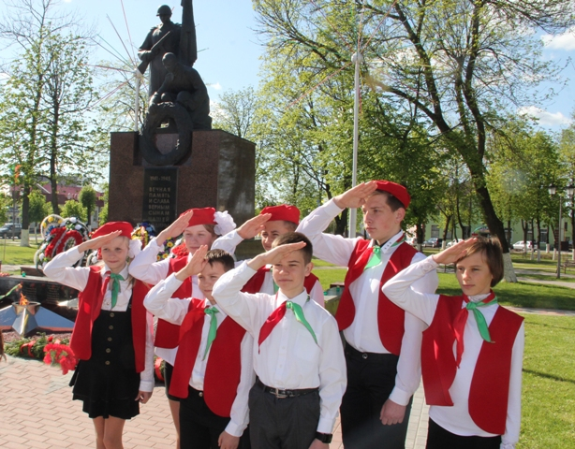
Белорусская республиканская пионерская организация сегодня
– крупнейшее детское общественное объединение в Беларуси

Slide 6
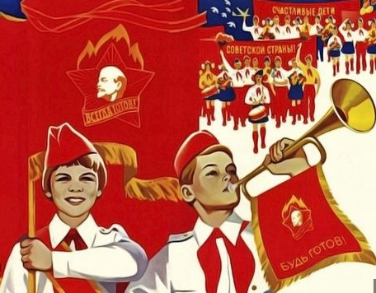
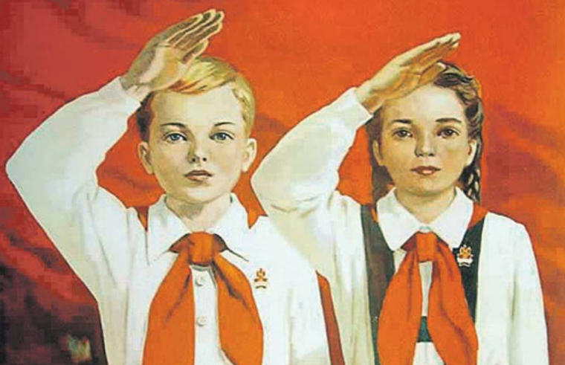
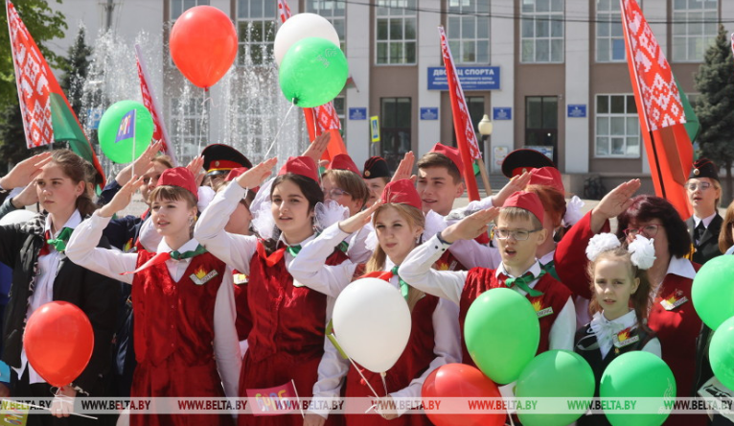

Пионерская организация: история создания
19 мая 1922 год – начало основания Всесоюзной пионерской организации.
С 1990-го в нашей стране ее традиции продолжает Белорусская республиканская пионерская организация.
Сегодня дата 19 мая отмечается как праздник Пионерской дружбы.

Slide 7

Пионерская организация – объединение детей и молодежи с активной жизненной позицией
Пионер – участник БРПО, активно участвующий в мероприятиях организации, стремящийся идти вперед, осуществлять творческий поиск, созидать, готов прийти на помощь людям, стране, Миру.

Slide 8



Символы Белорусской республиканской пионерской организации

Slide 9

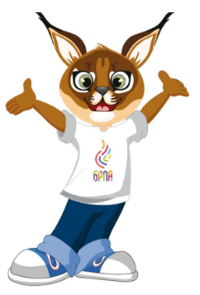





Визитные карточки белорусских пионеров
спортивно-патриотические игры «Зарница»
проект «Беларусь помнит. Помним каждого»
интеллектуально-развлекательная
игра «Большая пионерская
проекты «Территория детства»,
«Территория лидеров»,
«Территория знаний»,
дистанционная образовательная
игра «Тимуровцы.by»
патриотический фестиваль-конкурс «Огонек приглашает друзей!»

Slide 10


